Slide 1
В помощь родителям
Адаптация учащихся

Slide 2
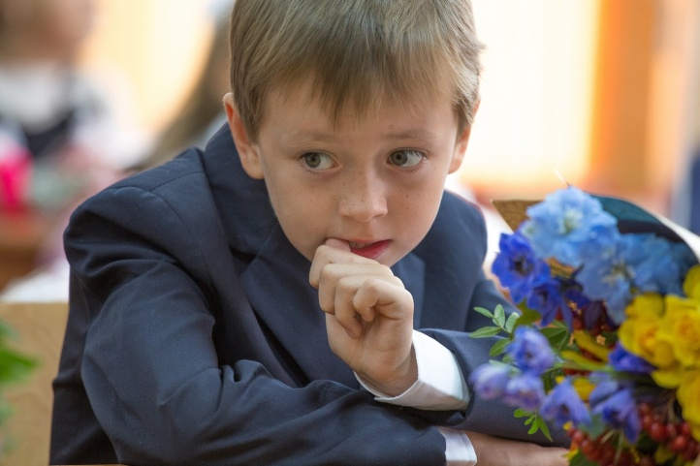
Школьная адаптация
Особенности детей 6-7 лет

Slide 3
Возраст «вытягивания»
Заканчивается дошкольный возраст
Быстро вытягивается в длину
Смена зубов
Изменения в поведении
Утрата детской непосредственности
Сложности в отношениях с близкими взрослыми

Slide 4
Кризис 7 лет
Внешние факторы:
Кривляние
Капризы
Демонстративные формы поведения
Манерничанье
Возможны без всякой причины

Slide 5
Новообразования
произвольность и опосредованность
осознавать собственные переживания
обобщение переживаний
Различает Я – идеальное и я - реальное
непосредственность

Slide 6
Поведенческие реакции
пауза;
спор;
непослушание;
хитрость;
«взрослое поведение»;
внешний вид;
упрямство;
требовательность;
капризы;
реакция на критику;
общие вопросы;
самостоятельность;
самостоятельные занятия;
школа.

Slide 7
Всячески ограждая и оберегая ребёнка от трудностей, окажите ему помощь в безболезненном прохождении очередного этапа жизни, не подавляя его способность и потребность быть самостоятельным

Slide 8
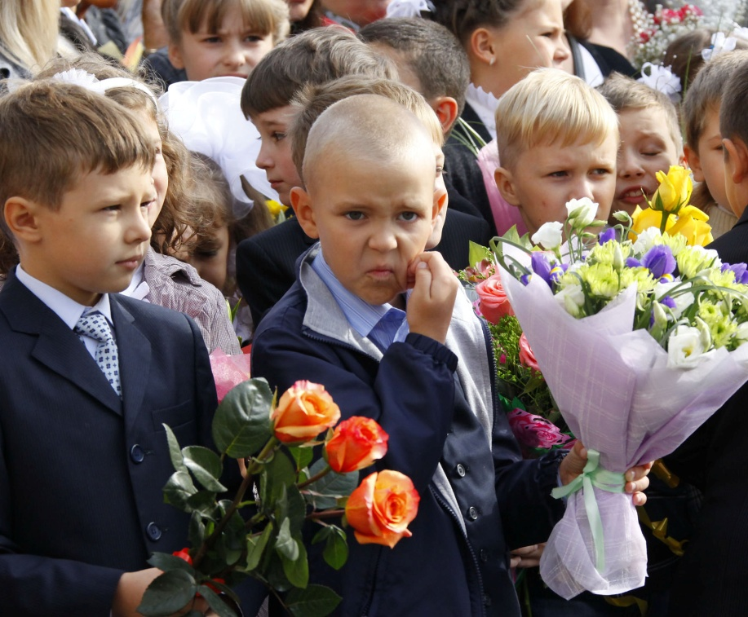
Готовность к школе и адаптация к школьному обучению детей 6 – 7 лет
необходимый и достаточный уровень психического развития ребенка для освоения школьной программы в условиях обучения в группе сверстников
«школьная зрелость»

Slide 9

Три аспекта школьной зрелости
Интеллектуальная
Эмоциональная
Социальная

Slide 10
Интеллектуальная зрелость
Выделение фигуры из фона
Возможность логического запоминания
Умение воспроизводить образец
Развитие тонких движений руки

Slide 11
Эмоциональная зрелость
Эмоциональная устойчивость
Развитие учебной мотивации
Уменьшение импульсивных реакций
Способность длительное время выполнять не очень интересное задание

Slide 12
Социальная зрелость
Принимает правила школьной жизни
Знает, как вести себя в школе
Способен подчиниться требованиям сложившейся ситуации

Slide 13
школа
это связующее звено между детством и взрослостью. При этом, если посещение дошкольных учреждений является необязательным, то посещение школы обязательный процесс, и дети, достигая школьного возраста, понимают, что школа открывает им доступ к взрослой жизни.

Slide 14
Произвольное поведение ученика
- умение детей сознательно подчинять свои действия правилу, обобщенно определяющему способ действия;
- умение ориентироваться на заданную систему требований;
- умение внимательно слушать говорящего и точно выполнять задания, предлагаемые в устной форме;
- умение самостоятельно выполнить требуемое задание по зрительно воспринимаемому образцу

Slide 15
Школьная дезадаптация
образование неадекватных механизмов приспособления ребёнка к школе
в форме нарушений учёбы и поведения, конфликтных отношений, психогенных заболеваний и реакций, повышенного уровня тревожности, искажений в личностном развитии

Slide 16
Признаки
1. Отвлекаемость.
2. Непослушание.
3. Двигательная расторможенность.
4. Пассивность на уроке.
5. Скованность при ответах.
6. Растерянность при малейших замечаниях.
7. Печальное, тревожное настроение.
8. Легкая смена окраски лица, плаксивость, переход на крик.
9. Застенчивость.
10. Раздражительность.
11. Страх перед ответом или письменным заданием.
12. Занятие посторонними делами.
13. Ответы тихим голосом.
14. Жалобы на головные боли, боли в животе.
15. Снижение работоспособности и эмоциональное неблагополучие.
16. Одиночество на переменах, нежелание выходить из класса.

Slide 17
Что привлекает в школе

Slide 18
Занимаемая позиция
Идут с радостью
Остались бы дома
Нравится школа
Отмена уроков

Slide 19
Занимаемая позиция
Не задавали бы
Одни перемены
Рассказываю родителям
Менее строгий учитель

Slide 20
Отношения со сверстниками
Много друзей
Нравятся одноклассники

Slide 21

Спасибо за внимание

